Slide 1

Les f en folie
J’entends f
+ images
Fusion syllabique
f + voyelle
voyelle + f
J’entends Ff
Au début Au milieu A la fin
+ images
On peut entendre le mot en cliquant dessus
Fusion syllabique
voyelle + f + voyelle
On peut revoir la syllabe en cliquant sur l’étoile
Fusion syllabique
f + voyelles
et recherche d’images
f + voyelles
voyelle + f
Gestes Borel Maisonny

Slide 2
f
fantôme
chat
souris
forêt
fusée
valise
fromage
chapeau
sel
football
feuille
jambon
serpent
vase
fée
vache
sapin
feu
chien
saucisson
fille
vin
frites
cheval
fauteuil
soleil
fourchette
13 verts
Gagné !
voiture
zorro
verre
farine
chameau
salade

Slide 3
fi
f
i

Slide 4
fa
f
a

Slide 5
fo
f
o

Slide 6
fu
f
u

Slide 7
fe
f
e

Slide 8
fé
f
é

Slide 9
BRAVO !

Slide 10
f
f
f

Slide 11
f
f
f

Slide 12
‘
f
f
f

Slide 13
‘
f
f
f

Slide 14
f
f
f

Slide 15
‘
f
f
f

Slide 16
‘
f
f
f

Slide 17
‘
f
f
f

Slide 18
‘
f
f
f

Slide 19
f
f
f

Slide 20
‘
f
f
f

Slide 21
‘
f
f
f

Slide 22
f
f
f

Slide 23
‘
f
f
f

Slide 24
‘
f
f
f

Slide 25
‘
f
f
f

Slide 26
‘
f
f
f

Slide 27
‘
f
f
f

Slide 28

BRAVO !

Slide 29
f
fa
a
fi
fo
fa
af

Slide 30
f
fi
i
fi
fo
fa
if

Slide 31
a
af
f
fa
uf
fo
af

Slide 32
f
fu
u
uf
fé
fu
af

Slide 33
f
fé
é
fé
fe
fa
éf

Slide 34
u
uf
f
fu
if
fo
uf

Slide 35
f
fo
o
fo
fi
fa
of

Slide 36
i
if
f
fi
uf
fe
if

Slide 37
f
fe
e
ef
fé
fe
af

Slide 38
o
of
f
fu
if
fo
of

Slide 39

BRAVO !

Slide 40
ufa
ofa
o
a
ofa
ufo
afo
f

Slide 41
afi
ifo
a
u
afu
ufa
afu
f

Slide 42
ufé
éfu
u
é
ufé
ufa
ufi
f

Slide 43
ofi
ifo
i
o
ifo
ufo
ifi
f

Slide 44
ifé
éfo
é
i
éfi
efi
éfi
f

Slide 45
ufe
efu
u
e
ufe
ufo
feu
f

Slide 46
ofi
ifo
i
o
ifo
ufo
ifi
f

Slide 47

SUPER !

Slide 48
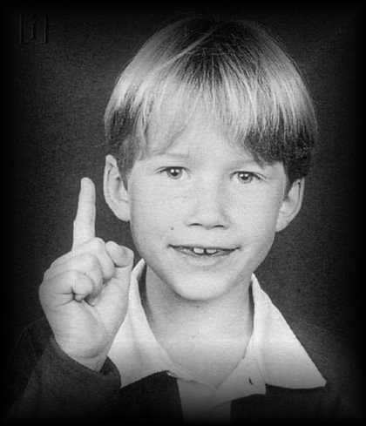
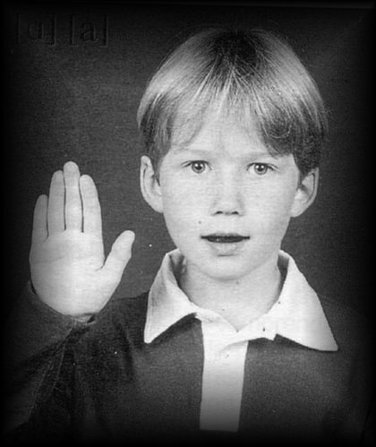
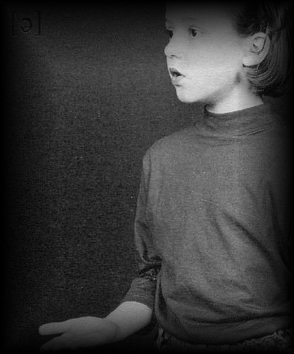
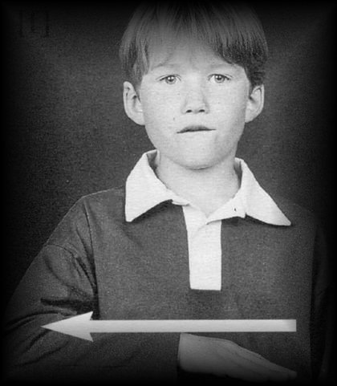
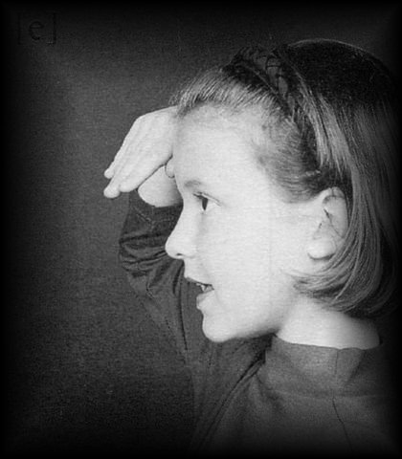
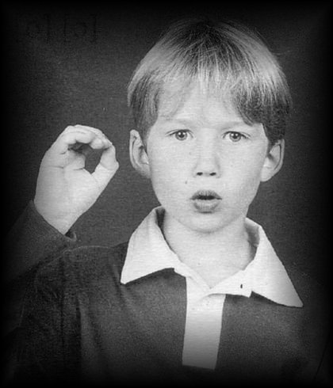
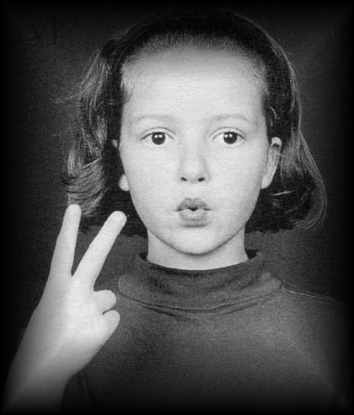
i
a
e
f
é
o
u

Slide 49
?
fa
af
fo
fi

Slide 50
?
fa
fi
fo
if

Slide 51
?
fu
af
fo
fi

Slide 52
?
fa
éf
fe
fé

Slide 53
?
fi
fé
of
fe

Slide 54
?
fa
of
fo
fu

Slide 55
?
af
fi
fa
uf

Slide 56
?
fa
of
fo
fu

Slide 57
?
fu
fi
fo
uf

Slide 58
?
fu
uf
fo
fi

Slide 59
?
fi
fe
of
fé

Slide 60

GENIAL !

Slide 61
i
a
e
f
é
o
u

